Slide 1
№4-дәріс.
Тақырыбы: Квадраттық иррационалдықты интегралдау.

Slide 2
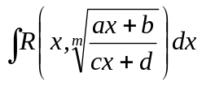


Кейбір иррационал өрнектерді интегралдау.
Рационал емес функциялардың интегралдарын айнымалыны ауыстыру арқылы рационал функцияларға келтіруге болатын жағдайларды қарастырамыз.
1-жағдай. есепте, мұндағы a,b,c,d – тұрақты сандар, m- натурал сан, ad-bc≠0, R(x,y)- рационал функция.
белгілеуі интеграл астындағы өрнекті рационал функцияға әкелетіндігін көрсетеміз. Шынында да, болғандықтан, , мұндағы - рационал функция.

Slide 3
Мысал 1.

